Slide 1
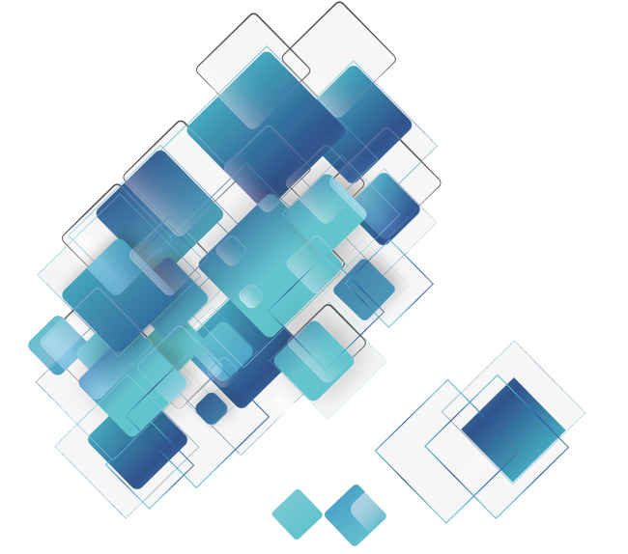
Capturing Detailed Deformations
of Moving Human Bodies
Report Person: 李秋惠

Slide 2
目录
CONTENTS
01
02
03
04
研究工作
局限性
研究背景
创新点

Slide 3
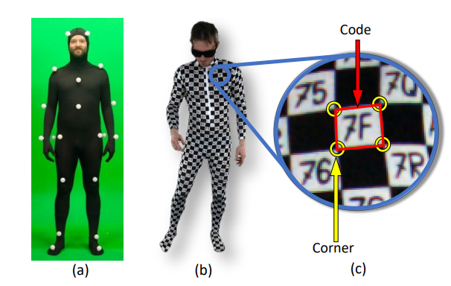
1. 研究背景
当需要精确测量时，传统的工作采用附在动作捕捉服上或粘在皮肤上的反光标记或者在皮肤上绘制彩色图案来进行标记，存在一定的局限性，不能捕捉因呼吸而导致的肌肉变形或运动的细节。
为了捕捉具有高细节的运动物体，Bogo等人提出了DFAUST方法：首先从几何角度将模板人体模型注册到3D扫描，然后使用皮肤上的彩色图案通过光流获得高精度的时间对应。
文章提出了一个基于新型运动捕捉套装和神经网络的人体动作捕捉方法。新型动作捕捉套装的图案由黑白棋盘和白色棋盘格角上的两个字母代码构成，能够精确定位身体表面的点，并允许通过识别代码直接标记角落，这是DFAUST方法做不到的。

Slide 4
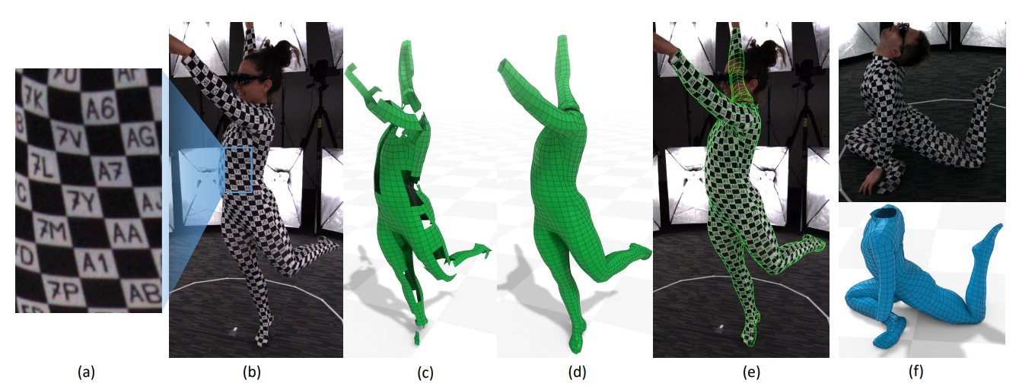
2. 研究工作——数据采集
新型运动捕捉套装
01
新型的运动捕捉套装带有特殊的基准标记，由棋盘形的角组成，用于精确的局部定位，两个字母代码用于唯一的标记。
缺失值填补
02
用这种改进的身体模型来插值静止姿势中缺失的角点，从而生成没有任何孔的最终网格。

Slide 5
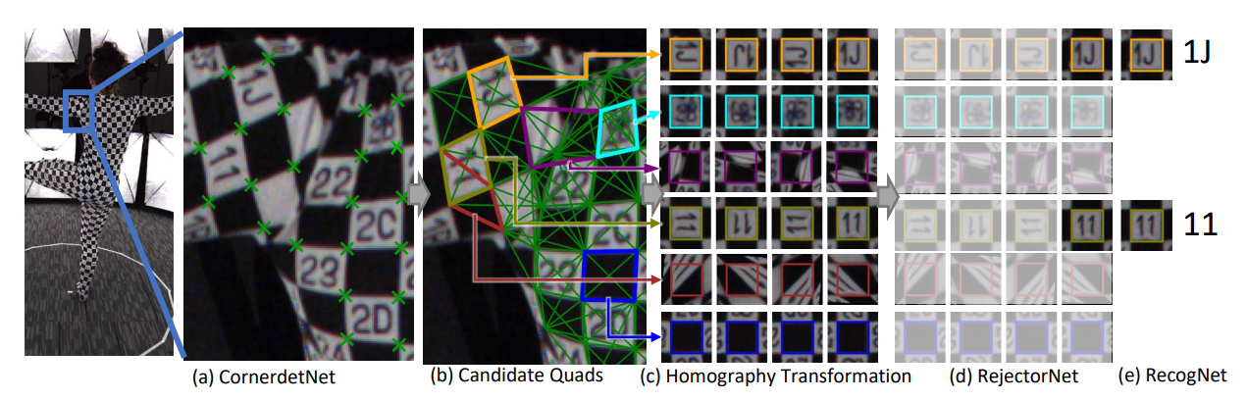
2. 研究工作——图像处理

Slide 6
3. 创新点
02
鲁棒性强
03
低成本
不受归纳偏见影响
文章提出了一种新的方法来测量每一帧的三维标记位置，并自动推断相应的标记标签。这是在没有任何人体形状或运动学先验知识的情况下实现的，也就是说，文章的数据是“原始测量”，不受任何类型的建模或归纳偏见的影响。
01
不受归纳偏见影响
鲁棒性强
文章介绍了一种新型的基准标记和运动捕捉套装，它仅使用局部图像块实现标记定位和唯一标记。由于不使用时间跟踪，该套装对标记的遮挡具有鲁棒性，并且还可以并行处理，因为每个帧都可以独立处理。
04
适用面广
低成本
文章中的所有结果都是通过使用16台商品RGB摄像机和被动照明的实验多摄像机系统获得的。与需要大量的硬件投资和工程专业知识的系统相比，该系统很容易从廉价的现成部件构建，易于复制、部署和使用。
适用面广
文章提出的方法可用于对各种人体姿势的高度精确捕捉，包括挑战性动作，如瑜伽、体操或在地面上滚动。

Slide 7
4. 局限性
01
必须穿一套特殊的动作捕捉服。
如果对裸露的皮肤进行成像，当前的相机分辨率（4000×2160）无法从皮肤获得足够的细节。
02
03
关注点在与身体的运动捕捉，忽略了脸部和手部的运动捕捉。
04
文章的数据处理是离线的，将来可以创建一个实时的版本。

Slide 8
Thanks！
Report Person: 李秋惠

